Slide 1
Java Avancé
TDD

Slide 2
Comment tester ?
Des tests systématiques améliorent la gestion des projets
  Ils font partie intégrante des processus industriels
Comment les systèmes peuvent-ils être testés ?
  Les processus industriels traditionnels (comme la construction d’un pont) comportent
    Une phase de conception dans laquelle le système est intégralement conçu
      Pour répondre aux exigences et aux besoins de performance
    Une phase de développement dans laquelle le système est construit
      Basée sur des modèles de mise en œuvre rodés
    Une phase de test/évaluation durant laquelle le système construit est testé
      En employant des méthodes rigoureuses, standards de l’industrie
Un logiciel peut-il être testé en utilisant la même approche ?
Notes:
<ipf>R,21: How Can Software Be Tested?</ipf>

Slide 3
Les différents tests
Tests unitaires
  Tests de chaque classe
  Afin de s’assurer que le codage est correct
Tests fonctionnels
  Tests verticaux des couches de l’application
  Afin de s’assurer que le comportement de haut-niveau est celui attendu
Tests d’intégration
  S’assurer que l’application est opérationnelle avec l’existant
  Mesure des performances
  Validation de l’architecture
Tests d’acceptation
  Afin de vérifier avec les utilisateurs que le comportement est celui qu’ils attendent
  Les tests d’acceptation ne sont pas couverts dans ce cours
Notes:
<ipf>R,23: Forms of Testing</ipf>
The four forms of testing refer back to the previous page.
We’ll look at integration test in the performance chapter

Slide 4
Tests unitaires
Lors de l’ajout de nouvelles fonctionnalités à l’application
  Il faut s’assurer que le système demeure opérationnel après les changements
  Les tests isolés des classes sont nommés tests unitaires
    Validation des changements et des ajouts
Les tests unitaires s’effectuent via les méthodes publiques
  Validation du comportement
  Toujours tester les méthodes dans l’ordre effectif de leurs appels
    Exemple : login() doit être testée avant toute autre méthode
Écrivez les tests unitaires en même temps que les classes
  C’est le moment où vous maîtrisez le mieux les comportements de ses instances
  Extreme programming recommande d’écrire le test avant d’écrire la classe elle-même !
Automatisez les tests unitaires
  Sinon vous risquez fort d’oublier certains tests !
Notes:
<ipf>L,24: Unit Testing</ipf>

Slide 5
JUnit
Framework dédié aux tests Java
  Développé par Erich Gamma et Kent Beck
  Un ensemble de classes pour aider à la création
  de tests unitaires
  Assert est utilisé pour l’automatisation des tests
    Vous n’avez pas à examiner les résultats « visuellement »
  Est une instance de xUnit
Notes:
<ipf>L,25: JUnit</ipf>
From Ian Darwin:
http://www.cs.princeton.edu/~bwk/testing.html
Interesting paper by Brian Kernighan (of UNIX, Awk and C book fame) on
"testing in teaching".
The slide shows JUnit 3.8. In Junit 4, you don’t need to extend TestCase
(the test class is simply a POJO). The setup and teardown methods are specified by annotations,
as is the test method(s).

Slide 6
Un exemple
public class TestFoobar extends TestCase{
@BeforeClass
public static void setUpClass() throws Exception {
// Code exécuté avant l'exécution du premier test
}
@AfterClass
public static void tearDownClass() throws Exception {
// Code exécuté après l'exécution de tous les tests
}
@Before
public void setUp() throws Exception {
// Code exécuté avant chaque test
}
@After
public void tearDown() throws Exception {
// Code exécuté après chaque test
}
@Test
public void test()
{
assertTrue(true);
}
}
Notes:
<ipf>R,26: An Example Test Case</ipf>
This illustrates JUnit 3.8 -- Junit 4 and annotations are covered in Chapter 3. Feel free to show off the tests in the package samples.crs516.junit3vs4 (in the project samplecode). If using for a custom course, consider grabbing slides 3-73 to 3-75 and the sample packages pointed in the Do-Now.
The initializations you do in the setUp are called “fixtures”
Point out that you also need to check for “null” passed in, etc.
May want to start discussion on the perils of testing on a live database.
May need to have a separate test database.

Slide 7
Méthodes de test
Pour chaque méthode de la classe à tester :
  Créez une méthode de test correspondante
    Utilisez la méthode de manière « normale »
  Prenez aussi en compte les valeurs incorrectes des paramètres
    Testez les valeurs résultantes et/ou l’état interne de l’objet
  Ne combinez pas des assertions non reliées dans une méthode
    Une assertion lève une exception et le reste du test n’est pas effectué
Notes:
<ipf>L,28: Test Methods</ipf>
Two tests – one normal behavior, and the other is error handling.
Spend time here.

Slide 8
Test de l’ensemble des comportements
Assurez-vous de tester tous les cheminements et tous les comportements
  Par exemple, si la spécification de notre Repository est : « Aucune exception ne doit être levée si la catégorie n’existe pas »
    Si les exigences sont modifiées à ce propos, le test unitaire échouera
    Le code client peut dépendre du fait que notre DAO lève ou ne lève pas une exception
  public void testGetLatestPurchaseByBadCategory() throws Exception {
  Purchase p = dao.getLatestPurchase("WeDontCarryThis");
  assertTrue(p == null); // ne devrait pas lever d’exception
  }
Notes:
<ipf>R,29: Test All Required Behavior</ipf>
Note that requirements are explicitly captured in the unit tests.

Slide 9
Test de la levée d’exceptions
Si une méthode doit lever une exception, vérifiez-le
public void testGetLatestPurchaseByNullCategory() throws Exception {
try {
Purchase p = dao.getLatestPurchase(null);
fail("Devrait avoir levé une exception pour le cas null");
} catch (NullPointerException e) {
return; // comportement normal
}
}
Notes:
<ipf>R,30: Test Exception Throwing</ipf>
Note that requirements are explicitly captured in the unit tests.
Assert calls fail; so the end behavior is the same as saying assertTrue(false)

Slide 10
La journalisation doit être configurée
La journalisation est essentielle
  Déboguage après des résultats erronés du logiciel
  Suivi des cheminements précédant le bug
  Recherche des failles de sécurité potentielles
Les messages de journalisation devraient
indiquer leur « niveau »
  Messages de déboguage
  Actions significatives (pour les audits)
  Erreurs (pour les problèmes liés à l’environnement et les failles de sécurité)
Il devrait être possible de changer le niveau des messages sans recompiler
  Par exemple : présence des messages de déboguage en cours de développement mais pas dans le logiciel déployé
System.out.println() ne s’avère pas appropriée !
Notes:
<ipf>R,47: Logging Needs to Be Configurable</ipf>

Slide 11
log4j
log4j, open-source du projet Apache, est largement employée
Un fichier de configuration est placé dans le classpath de l’application
  Indique ce qui doit être journalisé et où
  Le niveau (parmi : Trace, Debug, Info, Warn, Error, Fatal)
  L’emplacement
    Où le message est journalisé : console, base de données, fichier, etc.
  Agencement
    Format du message de journalisation
Le fichier de configuration est un fichier de propriétés
  Son nom par défaut est log4j.properties
  log4j permet aussi la configuration dans le code ou via un fichier XML
Notes:
<ipf>R,49: log4j</ipf>

Slide 12
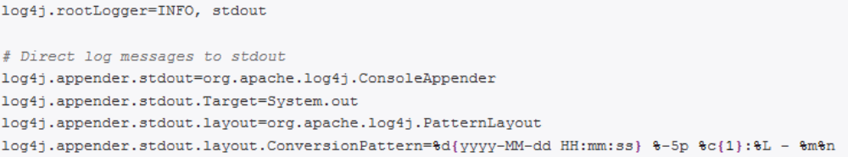
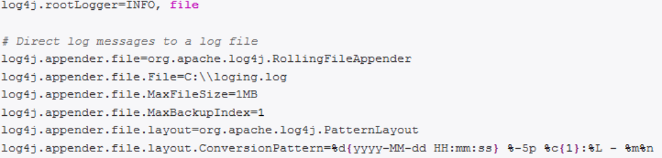
log4j
Console
Fichier
%d correspond à la date/heure, %p au niveau de gravité, %m le message, %n un retour chariot, ...
Notes:
<ipf>R,49: log4j</ipf>

Slide 13
Log4j utilisation
public class TestLog4j1 {
private static Logger logger = Logger.getRootLogger();
public static void main(String[] args) {
logger.debug("msg de debogage");
logger.info("msg d'information");
logger.warn("msg d'avertissement");
logger.error("msg d'erreur");
logger.fatal("msg d'erreur fatale");
}}

Slide 14
Execution
2008-06-08 10:16:21,546 [DEBUG] (TestLog4j1.java:main:13) msg de debogage
2.2008-06-08 10:16:21,546 [INFO ] (TestLog4j1.java:main:14) msg d'information
3.2008-06-08 10:16:21,546 [WARN ] (TestLog4j1.java:main:15) msg d'avertissement
4.2008-06-08 10:16:21,546 [ERROR] (TestLog4j1.java:main:16) msg d'erreur
5.2008-06-08 10:16:21,546 [FATAL] (TestLog4j1.java:main:17) msg d'erreur fatale

Slide 15
TDD
Test Driven Development
Ecrire les tests unitaires avant d'écrire le code source d'un logiciel
Le cycle préconisé par TDD :
  Ecrire un premier test
  Vérifier qu'il échoue
  Ecrire juste le code suffisant pour passer le test
  vérifier que le test passe
  puis refactoriser le code, c'est-à-dire l'améliorer tout en gardant les mêmes fonctionnalités

Slide 16
Mock
Comment tester une classe qui n'existe pas encore
On a son interface
Un objet Mock est une instance d'une classe qui implémente l'interface
  La classe n'existe pas
  Créé par réflexion
Necessite un Framework

Slide 17
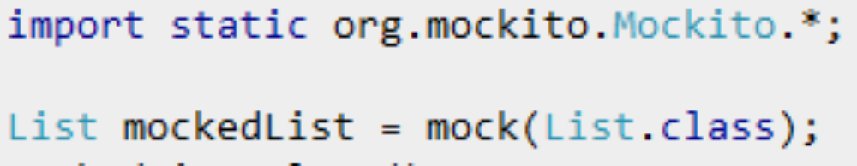
Framework Mock
JMock, EasyMock, Mockito, PowerMock, …
Mockito

